Slide 1
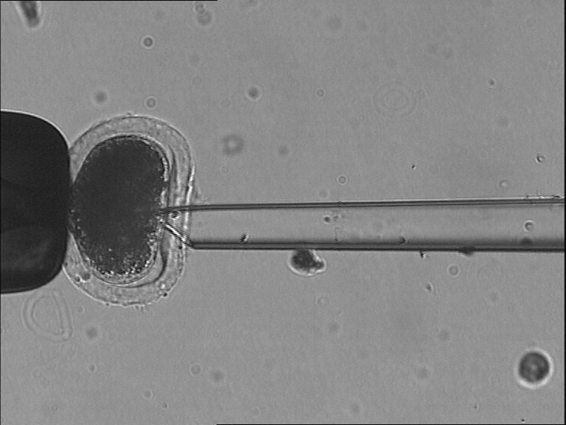
O
x
y

Slide 2
Width
ovw
x
Width
b
Height
θ
a
Height
ovh
y

Slide 3
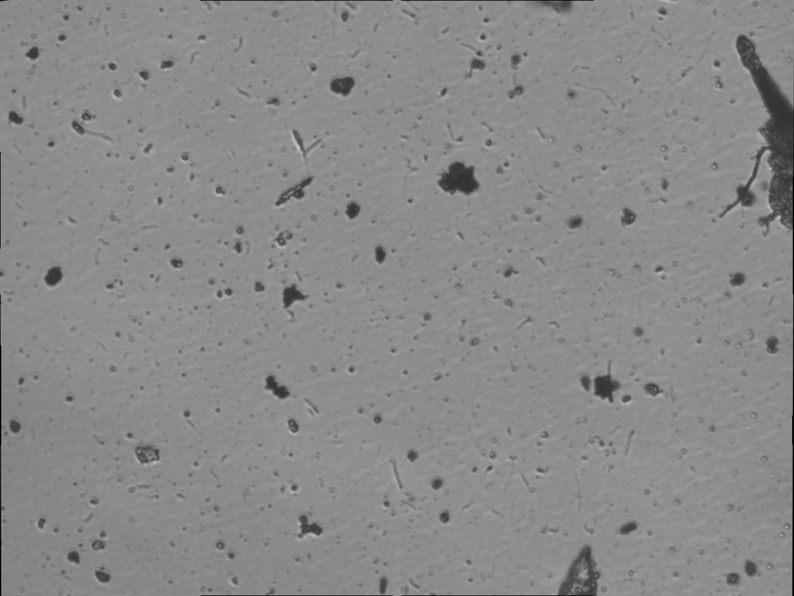
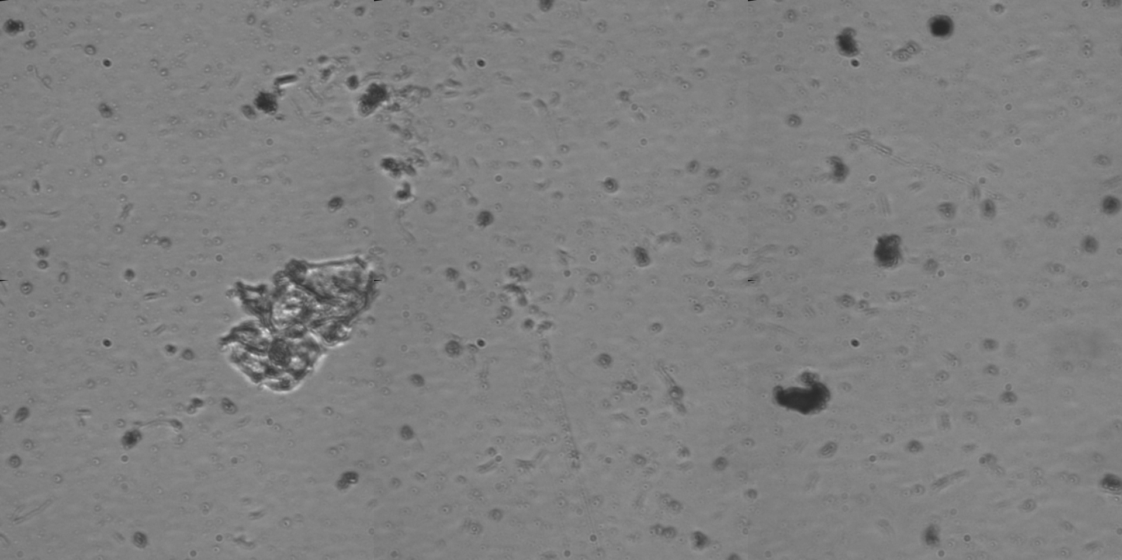
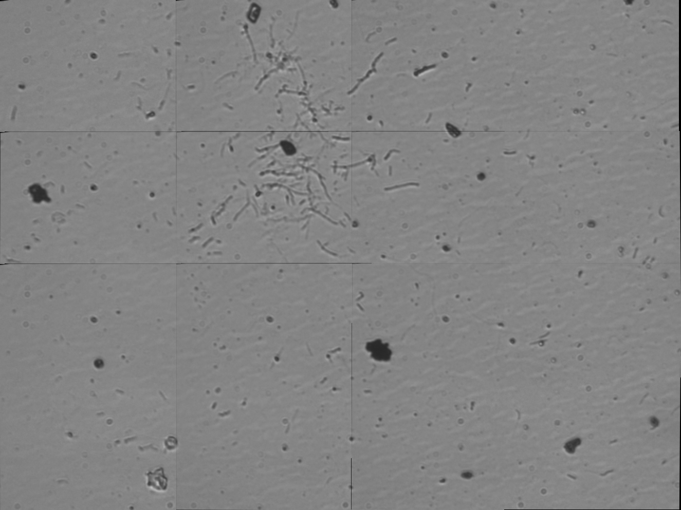
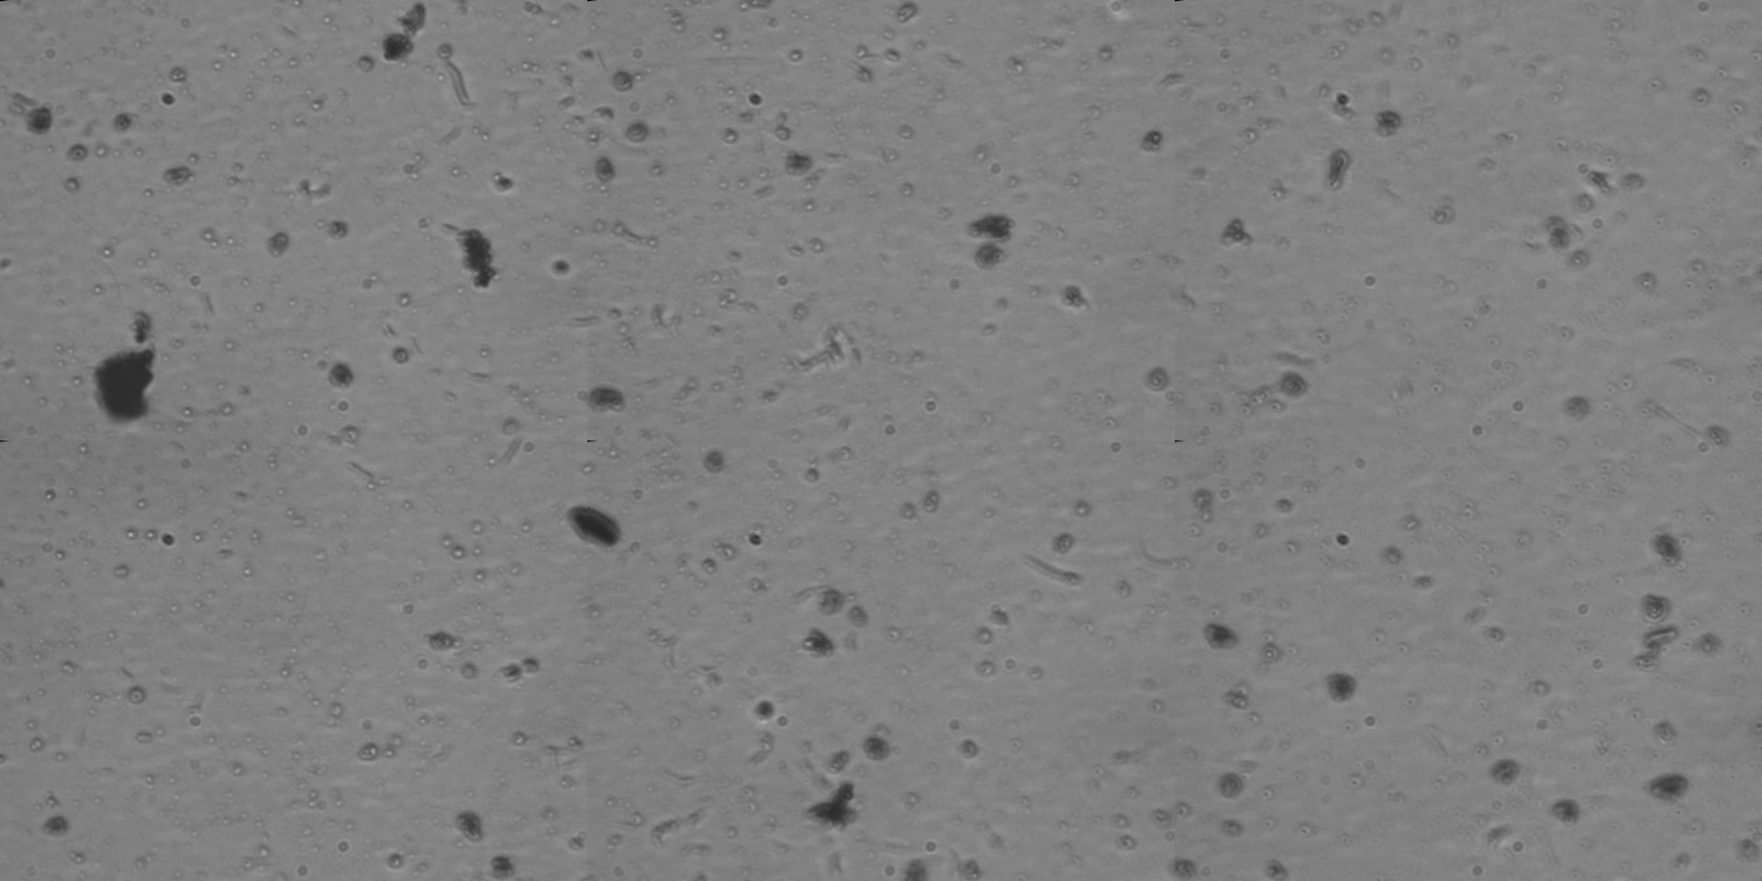

Slide 4
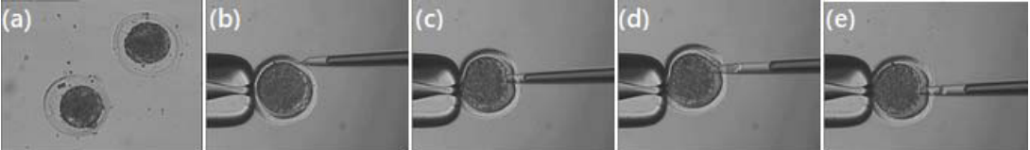

O
x
y
z
Notes:
Checked: 已完成|运行中；
Icon(Running): 运行中

Slide 5
胞质面检测方法：
MHI有什么用处？【运动后期的大运动】 出胞质面前，如果运动很缓慢，颜色不够深，检测得到的点也很离散，未必有扫描线方法好，且MHI检测有滞后；后期如果整个针管内有大的运动，扫描线会因为运动模糊、颜色变浅，检测失败；而光流法对于运动模糊也很难处理；
模板匹配 精度高，但是在变化剧烈时误差大
光流检测 相对于模板匹配稳定一些
扫描线法 抽核初期其他方法失效
梯度方法 特征尺度不确定、在一定范围内可能平滑
近邻扫描解决模板匹配运动缓慢，产生有偏误差的问题
MHI 处理突然快速的运动

Slide 6
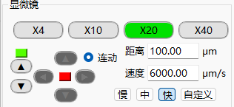
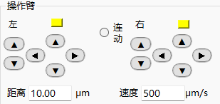
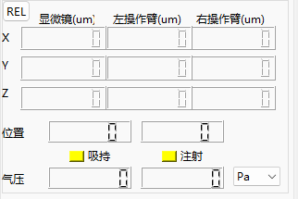
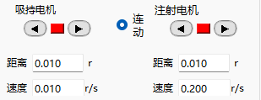
设备连接情况：
绿：已连接
红：已断开
黄：通讯中断
绿色状态下单击断开连接；
红色/黄色状态下单击进行连接
设备连接情况：
绿：已连接
红：已断开
黄：通讯中断
绿色状态下单击断开连接；
红色/黄色状态下单击进行连接
镜头转换
距离设定
电动调焦
速度设定
电动平台
运动状态设置
[连动]选定：以慢|中|快|自定义速度运动；
[连动]取消选定：以设定速度运动设定距离
运动状态设置
[连动]选定：以自定义速度运动；
[连动]取消选定：以设定速度运动设定距离
单击进行相对/绝对位置显示切换
【注入】向培养液排出气体/液体
电动平台位置
调焦设备位置
吸持电机位置（转,r）
注射电机位置（转,r）
【吸取】从培养液吸入液体/气体
吸持侧气路气压
注射侧气路气压

Slide 7
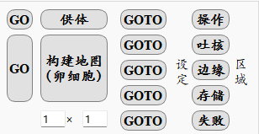
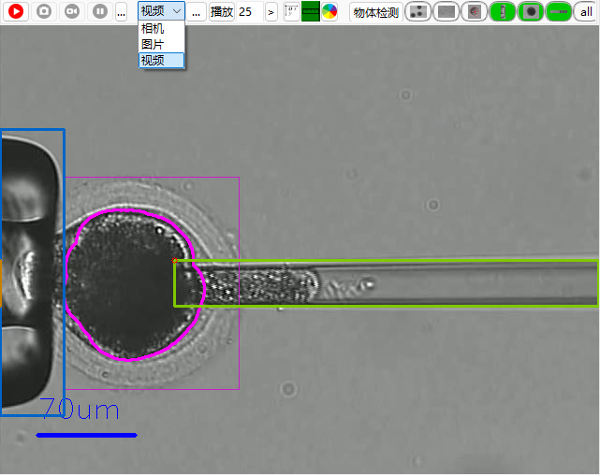
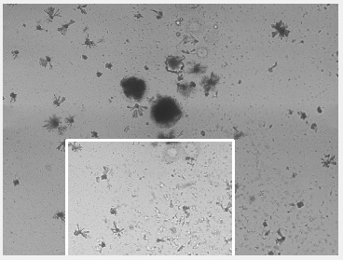
平台运动到对应的设定区域
录像
开始&停止
播放&暂停视频
彩色/灰色模式切换
设定当前位置为对应的区域
帧率设置
图像中显示对应物体轮廓的开关
录像
暂停
设置图片&录像保存路径
检测当前图像中的物体
抓拍
下一张图片
相机连接/断开
红：未连接
绿：已连接
图片&视频图像源路径设置
选择图像源
比例尺开关
设置当前位置为原点（对应状态显示 ‘REL’）
n
m
以当前位置为左上角，扫描n行m列，拼接得到包括卵细胞的区域图像信息，自动检测图像中的卵细胞并记录各个细胞的位置
当前视野
全局地图
单击地图中任意位置，平台移动到该位置

Slide 8
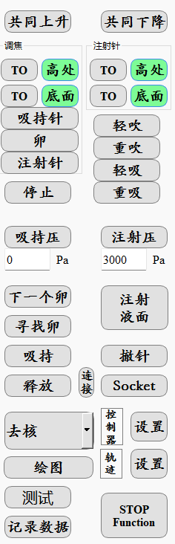
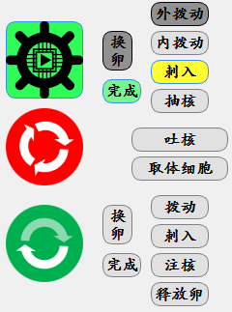
平台运动到对应的设定区域
左右操作臂共同上升、下降
设定当前位置为对应的区域
灰色背景：已完成的操作
自动化克隆开始&暂停
去核循环
平面外拨动卵
平面内拨动卵
黄色背景：下一步要进行的操作
n
m
以当前位置为左上角，扫描n行m列，拼接得到包括卵细胞的区域图像信息，自动检测图像中的卵细胞并记录各个细胞的位置
选择完成结束循环
急停
注核循环
重新开始克隆流程
每一个步骤都可以单独点击后自动运行，再次单击后结束该步骤

